Slide 1
Nezaměstnanost, trh práce…
8.4.2015
cv. 7

Slide 2
Nezaměstnanost
Stav na trhu práce, kdy pracovní nabídky nejsou schopny pokrýt poptávku
nezaměstnaní
15 let a starší (v období nebyli zaměstnaní)
aktivně hledá práci (ÚP, založení firmy…)
je připraven k nástupu do zaměstnání během 14 dní
- Pokud osoby nesplňují tyto podmínky, jsou považovány za zaměstnané nebo ekonom. neaktivní
krátkodobá x dlouhodobá nezaměstnanost
různá struktura nezaměstnaných

Slide 3
Nezaměstnanost
Vychází se z definic ILO (International Labour Organization)
Pod záštitou OSN
Od roku 1919, Versailles
Programy a přístupy pro zlepšení životních a pracovních podmínek ve světě
Školení, vzdělávání výzkum

Slide 4
Nezaměstnanost
Ministerstvo práce a sociálních věcí (MPSV)
Ústřední orgán státní správy pro pracovněprávní vztahy
ÚP – kraje
Zákon 435/2004 Sb. o zaměstnanosti
ILO

Slide 5
Nezaměstnanost
Politika zaměstnanosti
Aktivní – rekvalifikace, kurzy, dotace na nová pracovní místa, daňové úlevy
Pasivní – podpora, dávky

Slide 6
Nezaměstnanost
Před rokem 1989 prakticky „nulová“
Povinnost záznamu v OP
Po roce 1989 – nový problém (absence ÚP)
1990 – MN 0,7% (39tis. uchazečů)
1991 – MN 4,1% (222tis. uchazečů)
90. léta – nízká MN (v porovnání s ostatními postsocialistickými státy)
Zlepšení před vstupem do EU + nová metodika

Slide 7
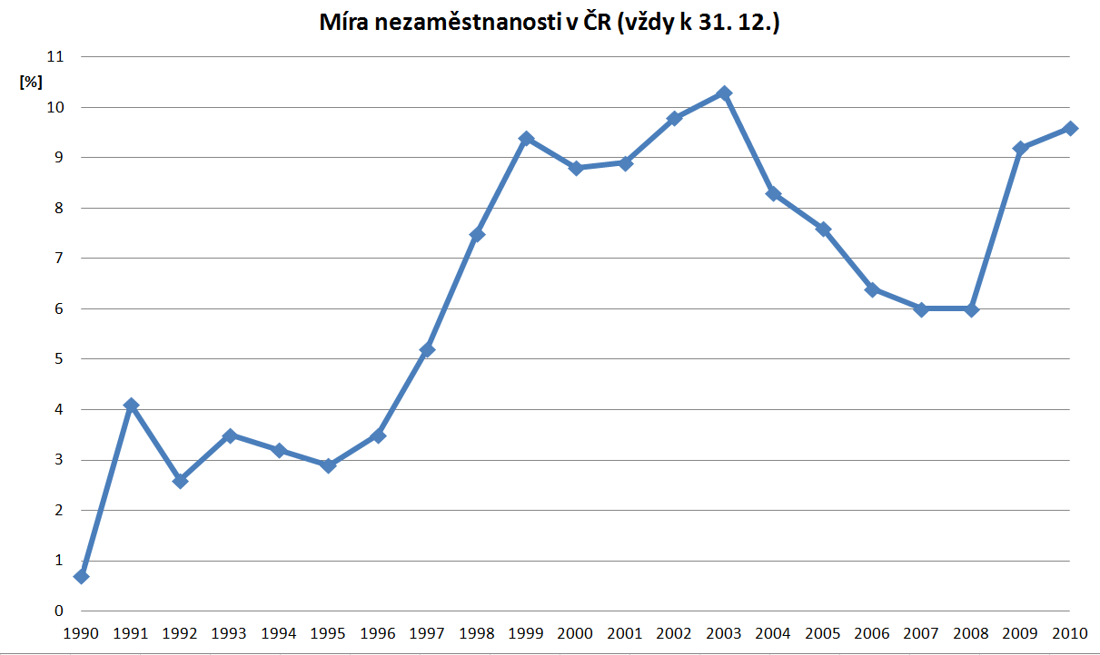

Slide 8
Nezaměstnanost - ukazatelé
Do roku 2012 v ČR dva ukazatele nezaměstnanosti
Míra registrované nezaměstnanosti (MPSV)
Obecná míra nezaměstnanosti (ČSÚ, VŠPS)

Slide 9
Obecná míra nezaměstnanosti
Dle VŠPS
probíhá nepřetržitě od prosince 1992
na celém území České republiky, výsledky zveřejňovány za:
NUTS 1 (ČR)
NUTS 2 (regiony soudržnosti)
NUTS 3 (kraje)
čtvrtletně (k 31. 3., 30. 6., 30. 9., 31. 12.),
výsledky zveřejňovány 3 měsíce po skončení čtvrtletí
cíl: získat informace o situaci na trhu práce
→ provádět ekonomické, sociální, demografické a jiné analýzy

Slide 10
Obecná míra nezaměstnanosti
VŠPS
VŠPS vychází z doporučení Mezinárodní organizace práce (ILO)
aplikaci doporučení v zemích EU konkretizuje Eurostat
pro země EU platí jednotná metodika → LFS
šetření je povinné
VÝHODA: mezinárodně srovnatelné
role ČSÚ v ČR:
a) připravuje šetření,
b) provádí sběr dat,
c) vyhodnocuje výsledky,
d) vydává shrnující publikace.

Slide 11
Obecná míra nezaměstnanosti
VŠPS
kvalifikované odhady
šetření probíhá v domácnostech bydlících v náhodně vybraných bytech
počítány jsou všechny osoby obvykle bydlící ve vybraném bytě
pobyt: trvalý, přechodný, dlouhodobý, nehlášený
charakteristiky každého respondenta jsou vztaženy k jeho postavení v referenčním týdnu
panel bytů je obměňován, každé čtvrtletí zařazeno 20 % nových bytů, po pěti čtvrtletích vyřazeny
velikost vzorku:
nejdříve 23 000 bytů,
později 26 000 bytů (= 0,7 % všech trvale obydlených bytů),
v současnosti 25 000 (= 0,6 %).
- 58 tis. respondentů (z toho 50 tis. ve věku 15 let a více)

Slide 12
Obecná míra nezaměstnanosti
VŠPS
výhody
mezinárodně srovnatelné
zjišťuje rozsah a charakter i ekonomicky neaktivního obyvatelstva
nevýhody
nevztahuje se na osoby bydlící dlouhodobě v hromadných ubytovacích zařízeních
jedná se pouze o kvalifikovaný odhad (šetřeno 0,6 % bytů)
Publikace – Trh práce ČR (ČSÚ)

Slide 13
Obecná míra nezaměstnanosti
MN = počet nezaměstnaných (ILO) / PS (součet nezaměstnaných a zaměstnaných dle VŠPS) * 100 (%)
ČSÚ, EUROSTAT

Slide 14
Registrovaná míra nezaměstnanosti (MPSV)
Vycházelo ze statistik ÚP
V čitateli původně registrovaní uchazeči (ÚP)
Změna v roce 2004
Sjednocení s ILO (stejné trendy)

Slide 15
Registrovaná míra nezaměstnanosti (MPSV) od 2004
Registrovaná míra nezaměstnanosti je podíl, kde v čitateli je počet dosažitelných neumístěných uchazečů o zaměstnání a ve jmenovateli součet zaměstnaných z VŠPS, počtu pracujících cizinců podle evidence MPSV a MPO a počtu dosažitelných neumístěných uchazečů o zaměstnání.
Údaje o počtu zaměstnaných jsou počítány jako klouzavé průměry za posledních 12 měsíců.

Slide 16

DOSAŽITELNÝ
UCHAZEČ
není ve vazbě, ve výkonu trestu, nevykonává základní, náhradní nebo civilní službu
nepobírá peněžitou pomoc v mateřství, hmotné zabezpečení po dobu mateřské dovolené, není v pracovní neschopnosti, není zařazen do rekvalifikačních kursů
Nevykonává krátkodobé zaměstnání

Slide 17
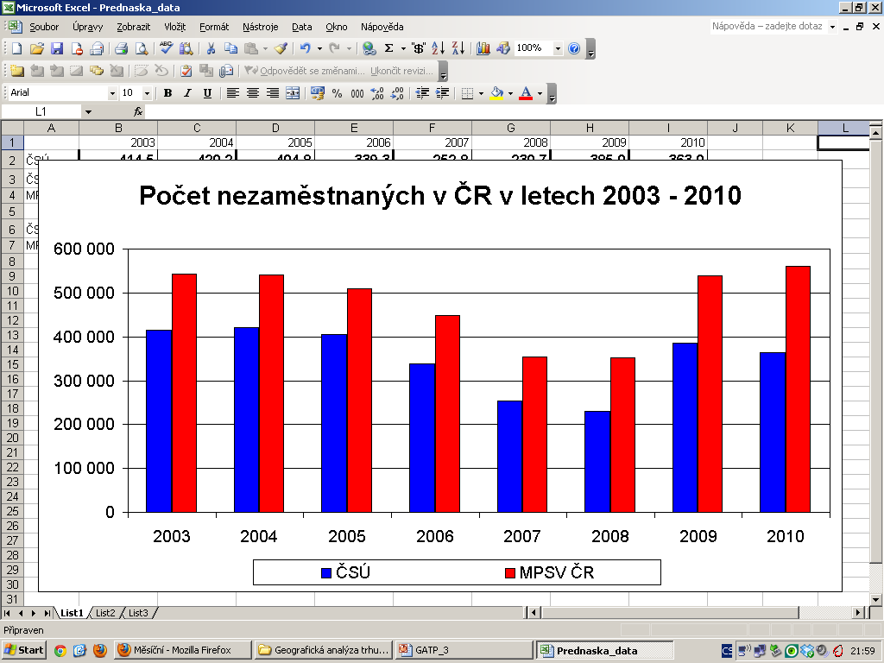

Slide 18
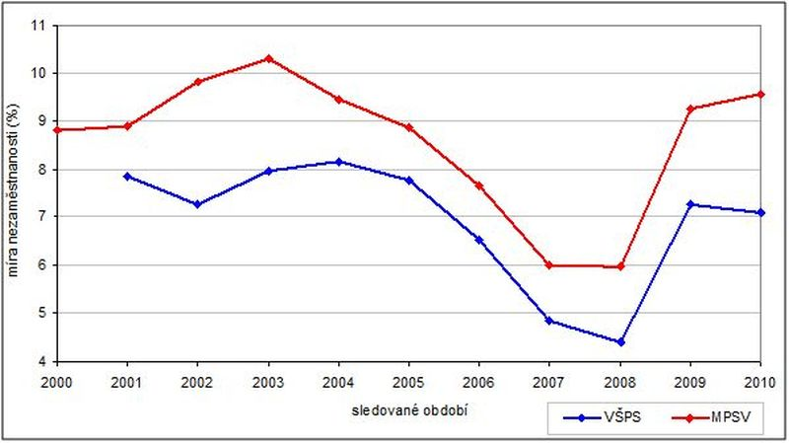

Slide 19
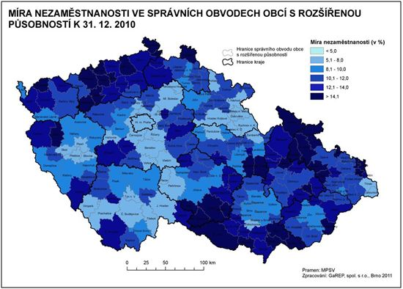

Slide 20
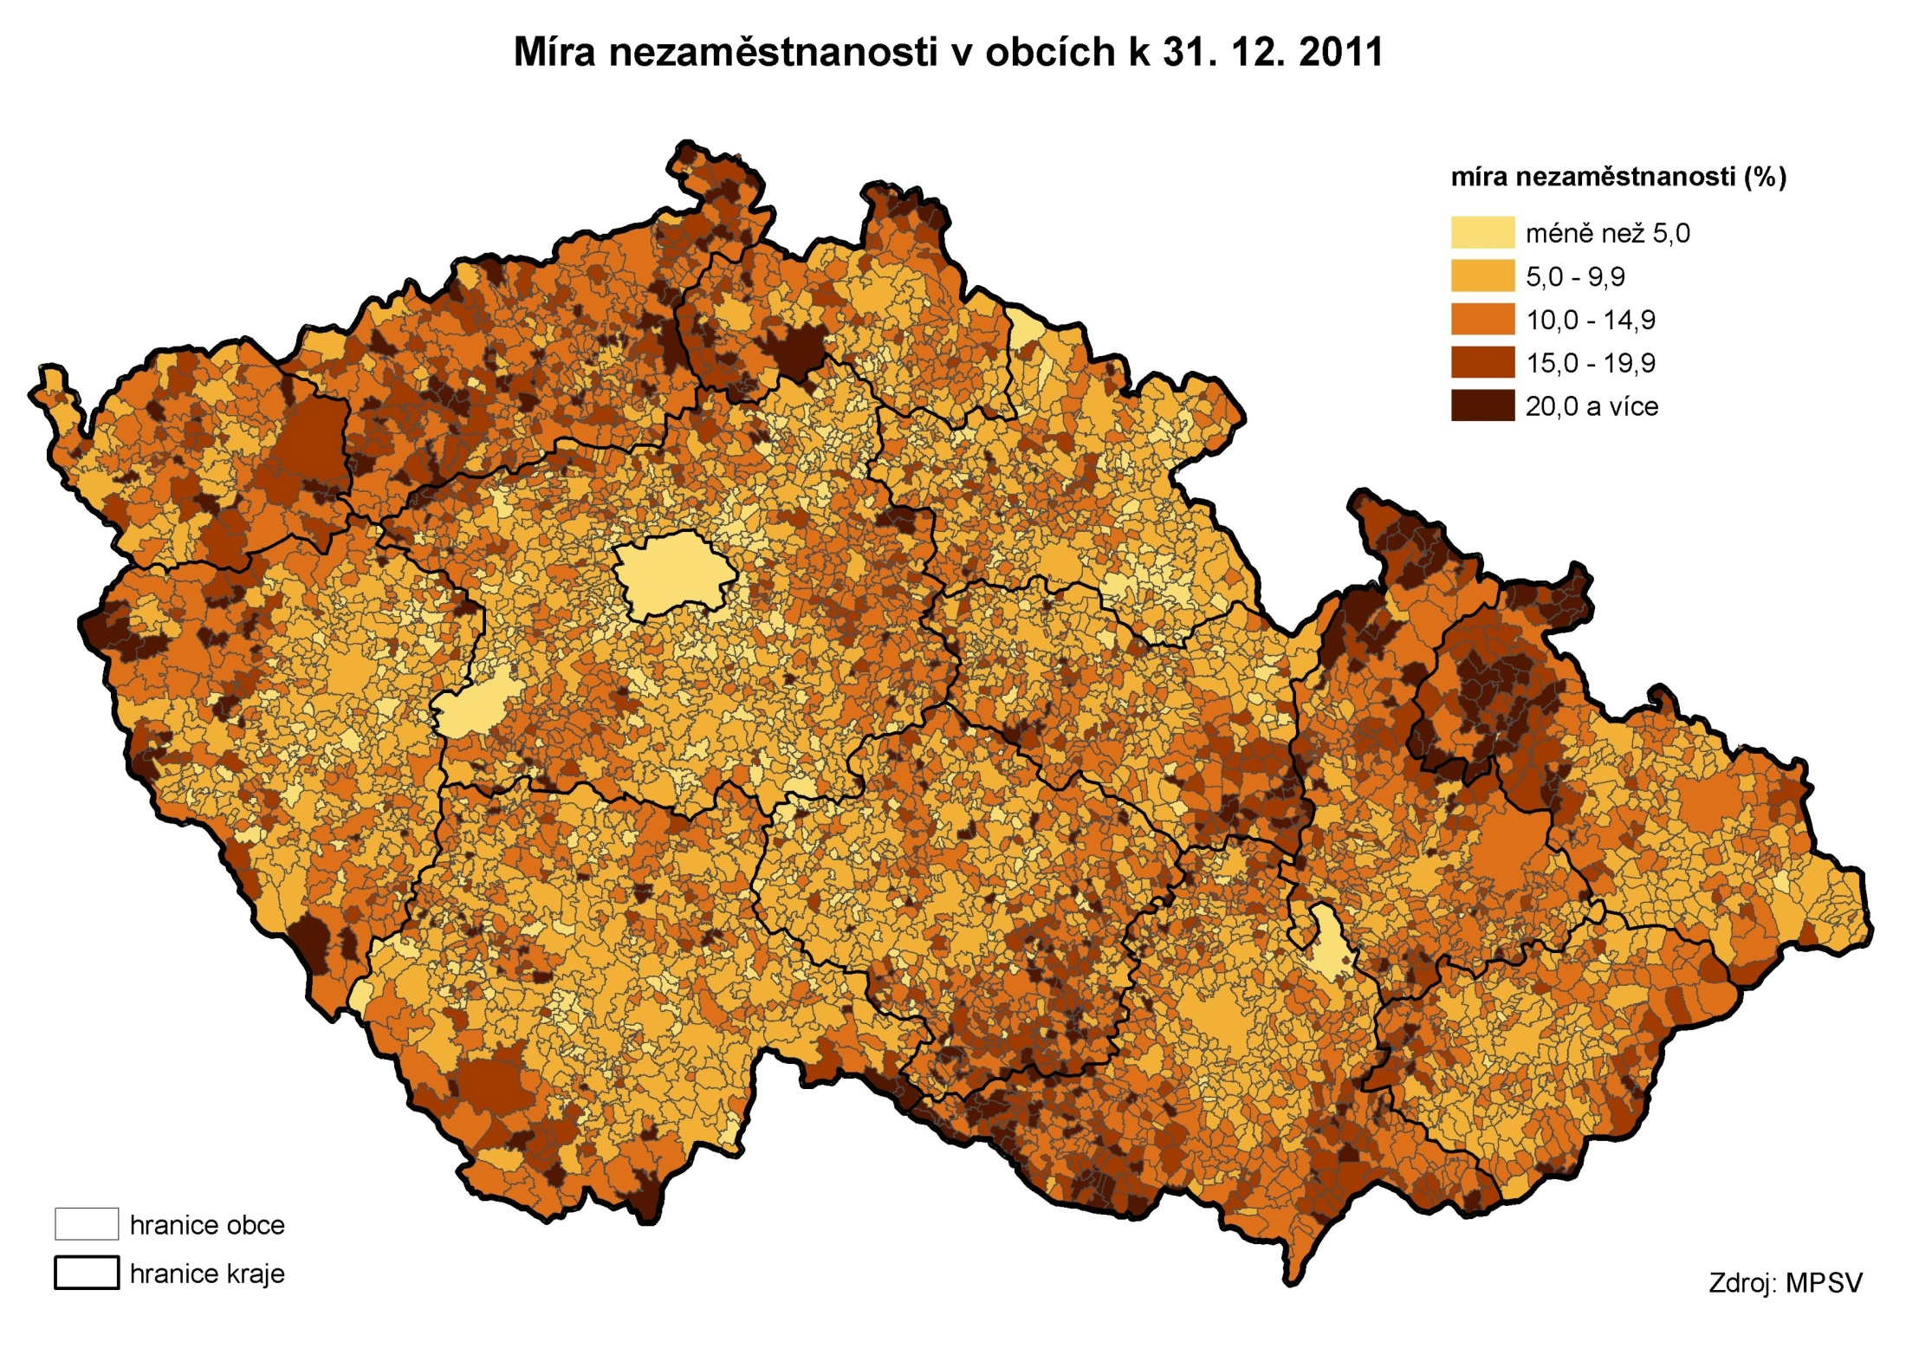

Slide 21
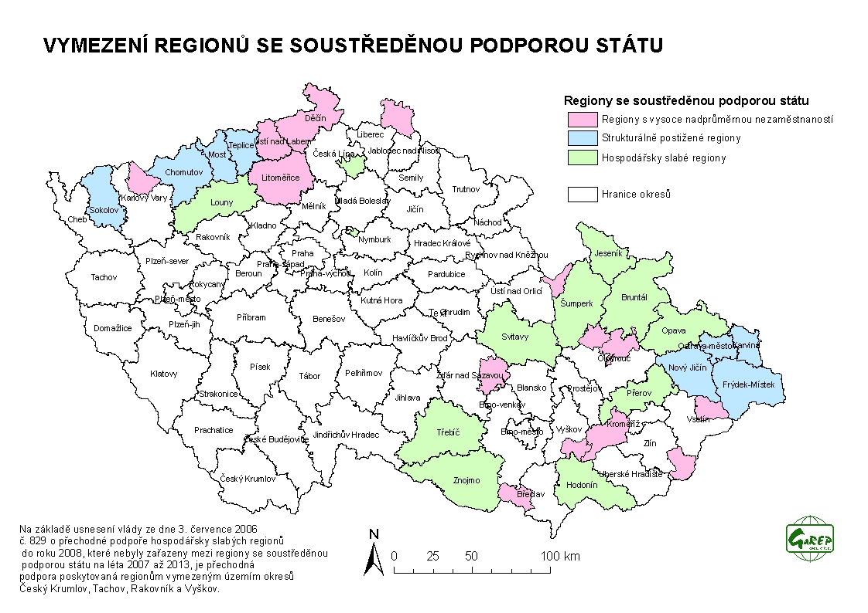

Slide 22
Podíl nezaměstnaných osob
Dohoda mezi MPSV a ČSÚ
Nový ukazatel -> Podíl nezaměstnaných osob
  Uchazeči
PNO = --------------- * 100 [%]
Obyvatelstvo ₁₅₋₆₄
MPSV
  2012 – data podle obou metodik
  od ledna 2013 – pouze nová metodika

Slide 23
Podíl nezaměstnaných osob
Nový ukazatel bude vyjadřovat podíl nezaměstnaných ze všech obyvatel v daném věku, zatímco míra nezaměstnanosti poměřuje uchazeče o zaměstnání pouze k ekonomicky aktivním osobám, což je obtížněji interpretovatelné.
„Tento nový ukazatel bude konzistentní pro všechny úrovně územní hierarchie, bude snadněji interpretovatelný, odstraní nesrovnalosti v podkladových číslech i možnost záměny s mezinárodně sledovanou obecnou mírou nezaměstnanosti, kterou zveřejňuje Český statistický úřad,“ vysvětluje Štefan Duháň, ředitel odboru právní podpory a metodiky trhu práce MPSV.

Slide 24
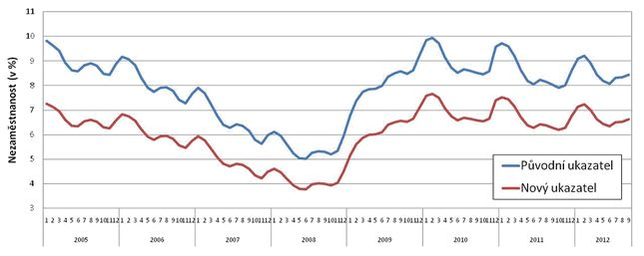

Slide 25
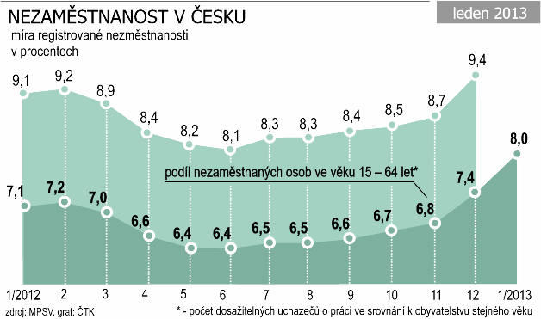

Slide 26
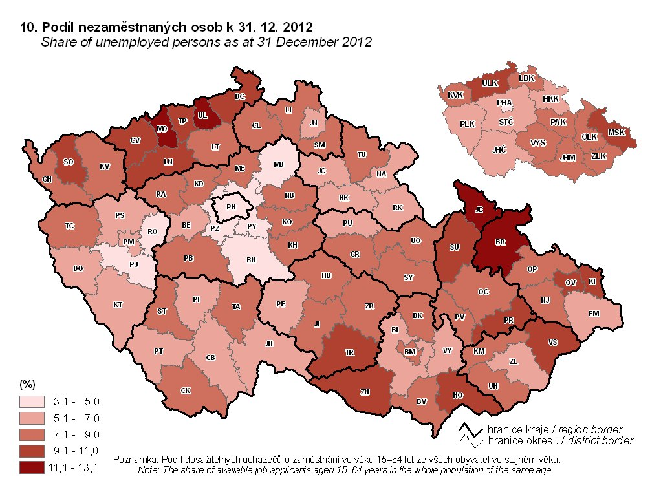

Slide 27
Další ukazatelé…
Specifická míra nezaměstnanosti (pro různé skupiny, kategorie)
Míra dlouhodobé nezaměstnanosti (více jak 12 měsíců)
Počet uchazečů na jedno volné pracovní místo

Slide 28
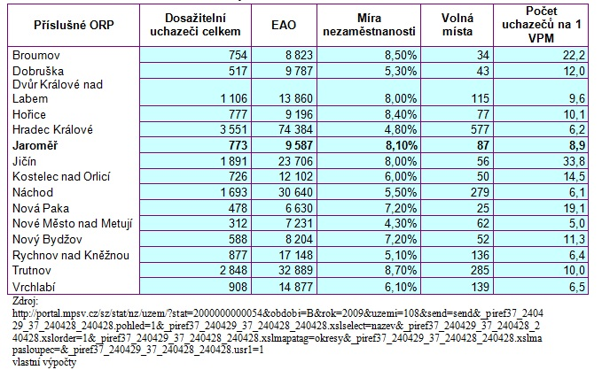

Slide 29
Zadání
1) Porovnejte vývoj 3 ukazatelů nezaměstnanosti ve vašem kraji ve čtvrtletních intervalech 2010 – 2014 (31.3., 30.6., 30.9., 31.12.).
Podíl nezaměstnaných osob
Obecná míra nezaměstnanosti
Registrovaná míra nezaměstnanosti
Tabulka + graf

Slide 30
Data
Podíl nezaměstnaných osob
  http://portal.mpsv.cz/sz/stat/nz/casove_rady
Obecná míra nezaměstnanosti
  https://www.czso.cz/csu/czso/zamestnanost-a-nezamestnanost-podle-vysledku-vsps-ctvrtletni-udaje-4-ctvrtleti-2014-qtwqsbs3uw
  V.časové řady….507/1 míra nezaměstnanosti

Slide 31
Data
Registrovaná míra nezaměstnanosti
http://portal.mpsv.cz/sz/stat/nz/mes
  Pro roky 2013 a 2014 není míra vypočítaná (nutno dopočítat)
  Data o dosažitelných uchazečích (2013 a 2014) vydělit pracovní silou z roku 2012 k příslušnému datu

